Slide 1

第1章 程序设计基础
Notes:
NOTE: Want a different image on this slide? Select the picture and delete it. Now click the Pictures icon in the placeholder to insert your own image.

Slide 2

教学内容
1.1 从计算机到计算思维
1.2 程序设计语言类型
1.3 程序执行的过程

Slide 3
1.1 从计算机到计算思维

Slide 4
1.1 从计算机到计算思维
计算机常常也被称为计算机系统，是一个由计算机硬件和计算机软件共同组成的综合体。
计算机硬件包括储存器、控制器、运算器、输入设备、输出设备等五大功能部件，是实现输入程序、存储数据、执行指令、分析运算、输出结果等计算机系统功能的基础。
计算机软件泛指计算机运行所需的各种数据、程序以及与之相关的文档资料。
计算机科学是研究计算机和计算系统的理论方面的学科，包括软件、硬件等计算系统的设计和建造，发现并提出新问题的求解策略、新问题的求解算法，在硬件、软件、互联网方面发现并设计使用计算机的新方式和新方法等，围绕着构造各种计算机器和应用各种计算机器而进行研究。

Slide 5
1.1 从计算机到计算思维
计算的三个核心内容：数据、运算符以及运算规则。
在设计机器自动计算的过程遇到的问题：
哪些现实中的问题可以通过自动计算来解决？
如何实现机器自动计算？
如何更高效、更便捷、更低成本的进行自动计算？

Slide 6
1.1 从计算机到计算思维
计算思维是运用计算机科学的基础概念去求解问题、设计系统和理解人类行为的一系列思维活动的统称。
计算思维的本质就是抽象（Abstraction）与自动化（Automation)。
抽象化是指在不同层面对现实世界中的事物进行抽象→语义符号化
自动化是指将抽象结果自动化→符号计算化+数据表示与存储

Slide 7
1.1 从计算机到计算思维
语义符号化
现实世界的任何事物，若要由计算系统进行计算，首先需要将其语义符号化。所谓语义符号化，是指将现实世界的各种语义信息用符号表达，进而进行基于符号的计算的过程。将语义表达为不同的符号，便可采用不同的方法和工具进行计算；将符号赋予不同语义，则能通过计算处理不同的现实世界问题。
现实世界中的现象→普适的概念→符号

Slide 8
1.1 从计算机到计算思维
符号计算化
命题1：“小明是一个小学生。”；
命题2：“小明穿着校服。”；
命题3：“小明是个小学生并且穿着校服。”
命题1和命题2是两个基本命题，命题3是一个复杂命题，且三者之间存在如下关系：
命题3 = 命题1 and 命题2
若用0表示假、1表示真，那么现实中的命题判断与推理（真值与假值）以及数学中的逻辑运算均可以用0和1来表达和处理。各种逻辑运算可转变为0和1之间的逻辑运算。计算机内数据和指令的存储和处理都是由晶体管和门电路等元件完成的，将元件的开和关的状态与0和1进行对应，即1代表晶体管开的状态，0代表关的状态，那么就可以在语义符号化的基础上将这些符号变得可被计算机理解和处理，实现符号计算化。
命题为真→1→晶体管开
命题为假→0→晶体管关

Slide 9
1.1 从计算机到计算思维
数据在计算机中的表示
（1）数值数据
数值数据在计算机中的表示形式称为机器数。机器数通常有3种不同的表示方法：原码、补码和反码。
原码：采用最高位代表符号位的表示方法，即正数的符号位为0，负数的符号位为1，其余位表示数值的绝对值。
反码：也是采用最高位代表符号位的表示方法，最高位为0时表示正数，最高位为1时则表示为负数。
补码：正数的补码就是其本身，而负数的补码则是在其原码的基础上, 符号位不变，其余各位取反，最后+1的结果（即在反码的基础上+1）。
+1=[00000001]_{原}=[00000001]_{反}=[00000001]_{补}
-1=[10000001]_{原}=[11111110]_{反}=[11111111]_{补}

Slide 10
1.1 从计算机到计算思维
计算机在处理数值数据时，对小数点的处理有两种不同的方法，分别是定点法和浮点法。
①定点数就是小数点的位置固定不变的数。根据小数点的位置通常可分为两种：
定点整数是纯整数，小数点在最低的有效数值位之后，在计算机中，正整数的补码与原码相同，即以存储的，负整数则是以补码的形式存储的。
127=[01111111]_{原 ，}-128=[10000000]_{补}
定点小数是纯小数，约定的小数点位置为在二进制数的最高位（即符号位）之后、有效数值部分最高位之前。定点纯小数的数值部分以补码形式存储
-0.1001=[1.10011]_{原}

Slide 11

1.1 从计算机到计算思维
②浮点数为小数位置不固定的数，浮点数既有整数部分又有小数部分的数。
浮点数就是采用尾数和阶码的形式进行存储和表示数值的方法。
浮点数的格式由：阶码符号、阶码、尾数符号和尾数等4个部分构成，其中，阶码的位数决定了浮点数所能表示的数值范围，尾数的位数决定了表示数值的精度。
任意一个含小数的二进制N可以表示为$N= 2^{E}×M$的形式，其中E称为阶码，M称为尾数。

Slide 12
1.1 从计算机到计算思维
（2）非数值数据
非数值数据在计算机中可采用编码来表示。所谓编码，就是以若干位数码或符号的不同组合来表示非数值性信息的方法，并且数码或符号的每种组合都会被人为的指定一种唯一的含义。
编码具有三个主要特征：
唯一性 指每种组合都有确定的唯一的含义
公共性 指所有相关者都认同、遵守和使用这种编码。
规律性 指编码应有一定的规律和规则，便于计算机和人能识别并使用它。

Slide 13
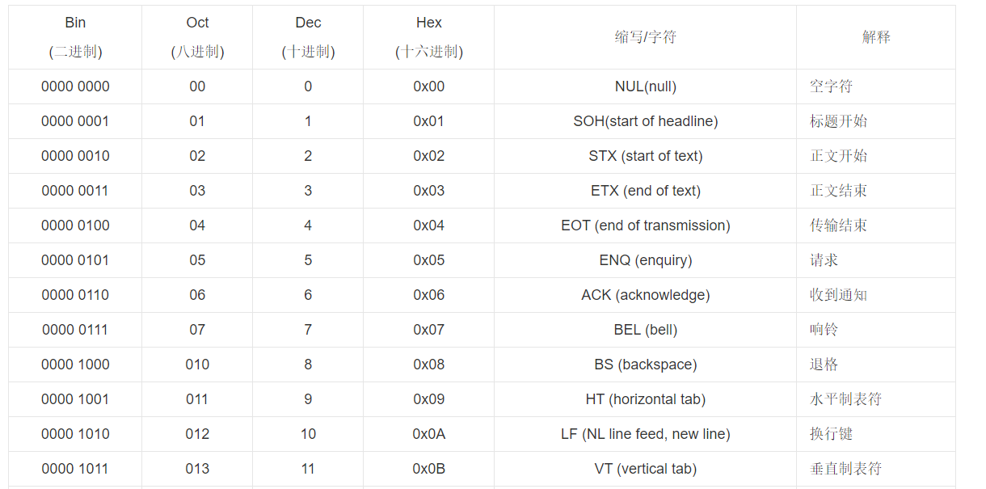
1.1 从计算机到计算思维
ASCII码（部分）
上图展示的ASCII码便是典型的西文字符编码标准。ASCII共编码128个通用标准符号，包括26个英文大写字母，26个英文小写字母，数字0-9，32个通用控制字符以及34个专用字符。

Slide 14
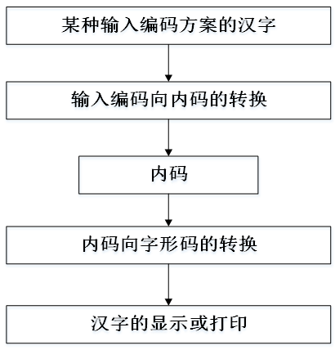
1.1 从计算机到计算思维
汉字的编码有3类：输入编码、内部码和字形码。
输入码：是一种用计算机标准键盘按键的不同组合编制的编码，可以分为3类：数字编码、拼音码和字形编码。例如常用的拼音输入法、五笔输入法等。
内码：指计算机内部存储、处理加工和传输汉字时所用的由0和1符号组成的代码，也是用两个字节来存放的。
字形码：字形码是一种为了将汉字在显示器或打印机上输出的点阵代码。

Slide 15
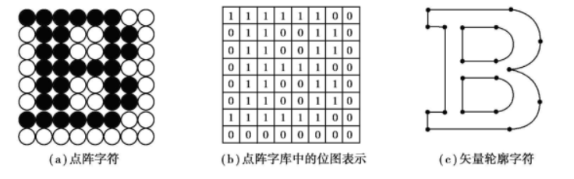
1.1 从计算机到计算思维
点阵字符：每个小方格是一个点，有笔划部分是黑点，文字的背景部分是白点，点阵中的黑点就描绘出汉字字形，称为汉字点阵字形。
点阵字符的位图：用1表示黑点，0表示白点，按照自上而下、从左至右的顺序排列起来，就把字形转换成了一串二进制的数字
矢量轮廓字符：把每个字符的笔划分解成各种曲线, 在显示的时候,再根据曲线的参数,画出这些线条,就还原了原来的字符，它采用数学方法来描述每个汉字的轮廓曲线。
汉字字形码

Slide 16
1.2 程序设计语言类型

Slide 17
1.2 程序设计语言类型
程序设计语言
程序设计语言是用于书写计算机程序的语言，语言的基础是一组记号和一组规则。根据规则，由记号构成的记号串的总体就是语言。
程序设计语言有3个方面的要素，即语法、语义和语用。
语法：程序的结构或形式，即表示构成语言的各个记号之间的组合规律。
语义：程序的含义，即各个记号的特定含义。
语用：程序与使用者的关系。

Slide 18
1.2 程序设计语言类型
程序设计语言的发展历程
机器语言
汇编语言
高级语言
（1）机器语言
在计算机发展的早期，机器语言是唯一的程序设计语言，它直接使用二进制代码表达指令，由二进制0、1代码指令构成。是计算机硬件可以直接识别和执行的程序设计语言。
优点：计算机硬件可以直接识别和执行
缺点：不同的结构的计算机机器指令也会不同；同时，机器语言程序难编写、难修改、难维护
（2）汇编语言
汇编语言是机器指令的符号化，它使用一些助记符号与机器语言的指令进行对应，使得在编程效率上优于机器语言。
优点：可直接访问系统接口，汇编程序翻译成的机器语言程序的效率高等
缺点：受制于计算机的结构，并且需要对每条机器指令进行单独编码，同样存在着难学难用、容易出错、维护困难等缺点

Slide 19
1.2 程序设计语言类型
（3）高级语言
高级语言是面向用户的、基本上独立于计算机种类和结构的语言。高级语言与计算机的硬件结构及指令系统无关，具有更强的表达能力，可以方便地表示数据的运算过程和程序的控制结构，也能够更好地描述各种算法。
优点：在形式上接近于算术语言和自然语言，概念上则接近于人们通常使用的概念；容易学习掌握，使用简单且通用性强，得到了广泛的应用。
缺点：高级语言需要被转化为机器语言才可被执行，转化后生成的程序代码一般比用汇编程序语言设计的程序代码要长，执行的速度也慢
高级语言可以分为专用语言和通用语言，专用语言是指为某种特殊应用而专门设计的语言，例如HTML是Web页面超链接语言，JavaScript是Web浏览器端动态脚本语言、PHP是Web服务器端动态脚本语言；通用语言是指能够用于编写多种用途的程序的语言，例如C、C++、Java、Python等。

Slide 20
1.3 程序的执行过程

Slide 21
1.3 程序的执行过程
程序相关的基本概念：
源程序：也称为源代码（source code），是指未编译的按照一定的程序设计语言规范书写的文件，由一系列人类可读的计算机语言指令组成。源程序通常以文本文件的格式保存，是不能被计算机直接执行的。需要将人类可读的文本翻译成为计算机可以执行的二进制指令，程序才能被计算机执行，这个过程叫做编译。编写源程序的语言可以是汇编语言，也可以是高级语言，其编译工作由汇编器或者编译起来完成。
目标程序：也成为目标代码（object code），是指由编译器或者汇编器处理源代码后所生成的代码，一般由机器代码或接近于机器语言的代码组成。存放目标代码的文件就是目标文件，也常被称作二进制文件，因为其包含着能够被计算机处理器直接执行的二进制机器指令及其运行时使用的数据。
翻译程序：是指用来把源程序翻译为目标程序的程序。对翻译程序来说，源程序是它的输入，而目标程序则是其输出。

Slide 22
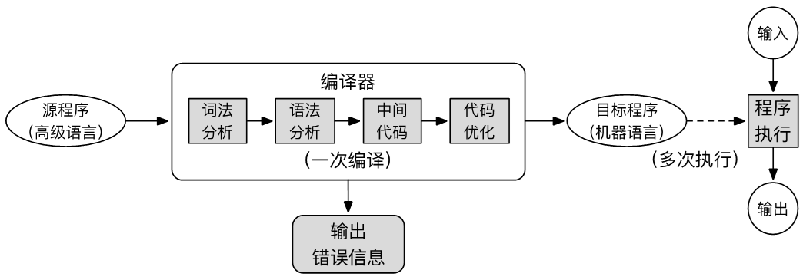
1.3 程序的执行过程
（1）程序的编译
编译是将源代码转换成目标代码的过程，也可以说是将源程序翻译为目标程序的过程。通常，源代码是高级语言代码，目标代码是机器语言代码，执行编译的计算机程序称为编译器。编译器将源代码转换成目标代码，计算机可以立即或稍后运行这个目标代码。

Slide 23
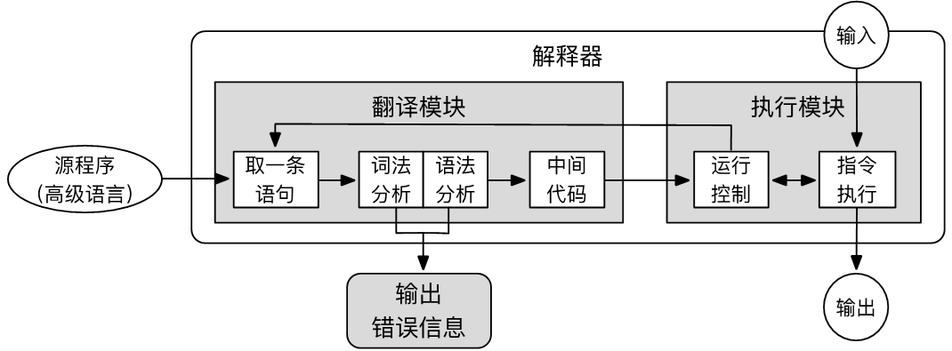
1.3 程序的执行过程
（2）程序的解释
程序的解释是将源代码逐条转换成目标代码，同时逐条运行目标代码的过程。执行解释的计算机程序称为解释器。解释器在词法分析、语法分析和语义分析方面与编译器的工作原理基本相同，但在运行程序时，它直接执行源代码或由源代码产生的中间代码，而不会产生目标代码，这是解释程序与编译程序的主要区别。

Slide 24
——The end——

